Slide 1



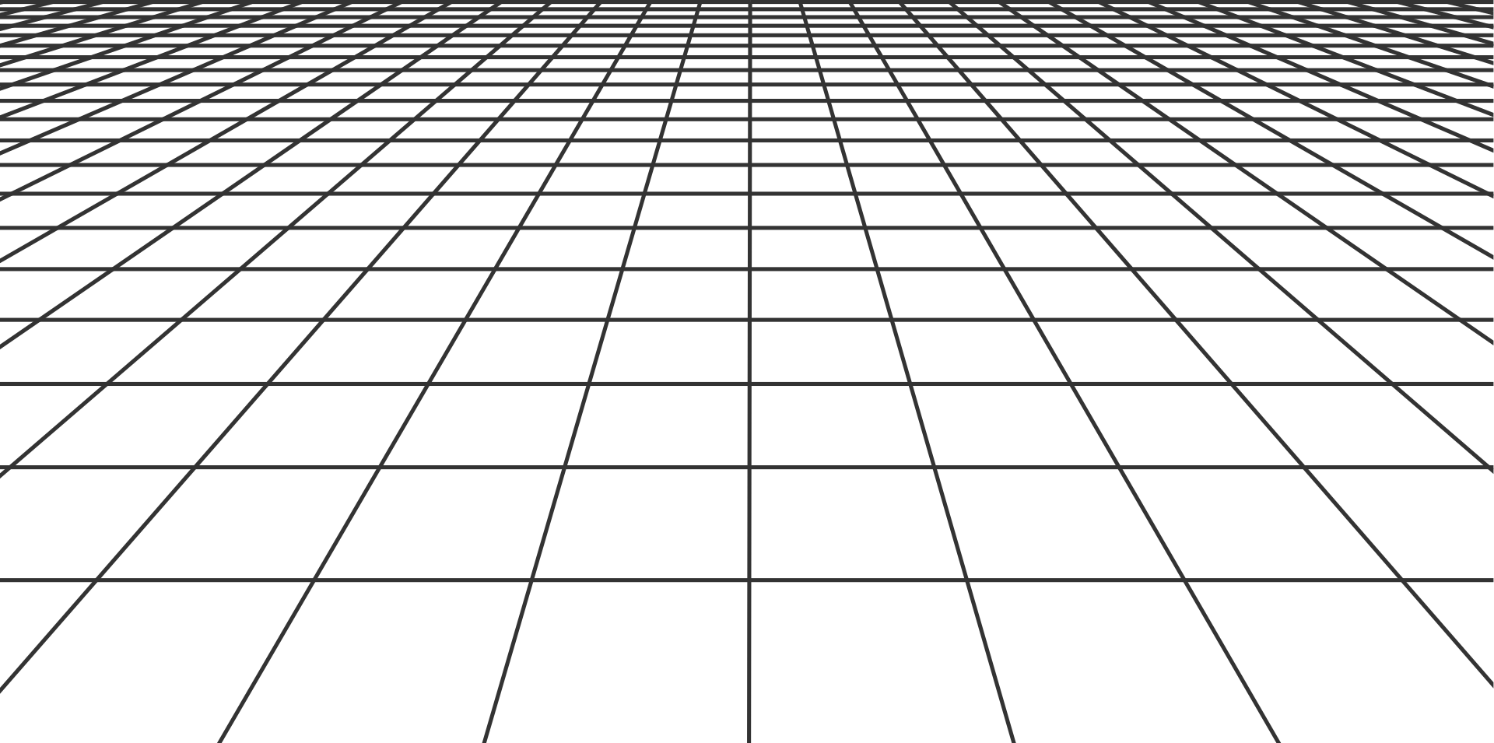

PPL PPG UNESA
KOLEKSI DAN VISUALISASI DATA
BAB I. ANALISIS DATA

Slide 2

KOLEKSI DATA
Koleksi data adalah proses mengumpulkan data dari berbagai sumber untuk dianalisis.
SUMBER DATA:
CSV
API
Website
Database SQL

Slide 3
WEB SCRAPING
Proses mengambil data dari website secara otomatis.
01
PARSING
Proses mengambil dan membaca struktur HTML dari halaman website.
03
FRAMING DATA
Proses menyusun data hasil scraping ke dalam bentuk terstruktur seperti tabel.
02
PROSES HTML
Proses memilih dan mengambil bagian data tertentu dari HTML sesuai kebutuhan.

Slide 4
LIBRARY KOLEKSI DATA
Proses mengambil data dari website secara otomatis.
01
REQUESTS
03
PANDAS
Mengambil data dari internet atau website.
Mengolah dan menyusun data menjadi tabel agar mudah dianalisis.
02
BEAUTIFULSOUP
Contoh:
import requests
from bs4 import BeautifulSoup
Membaca dan mengekstrak data dari HTML.

Slide 5
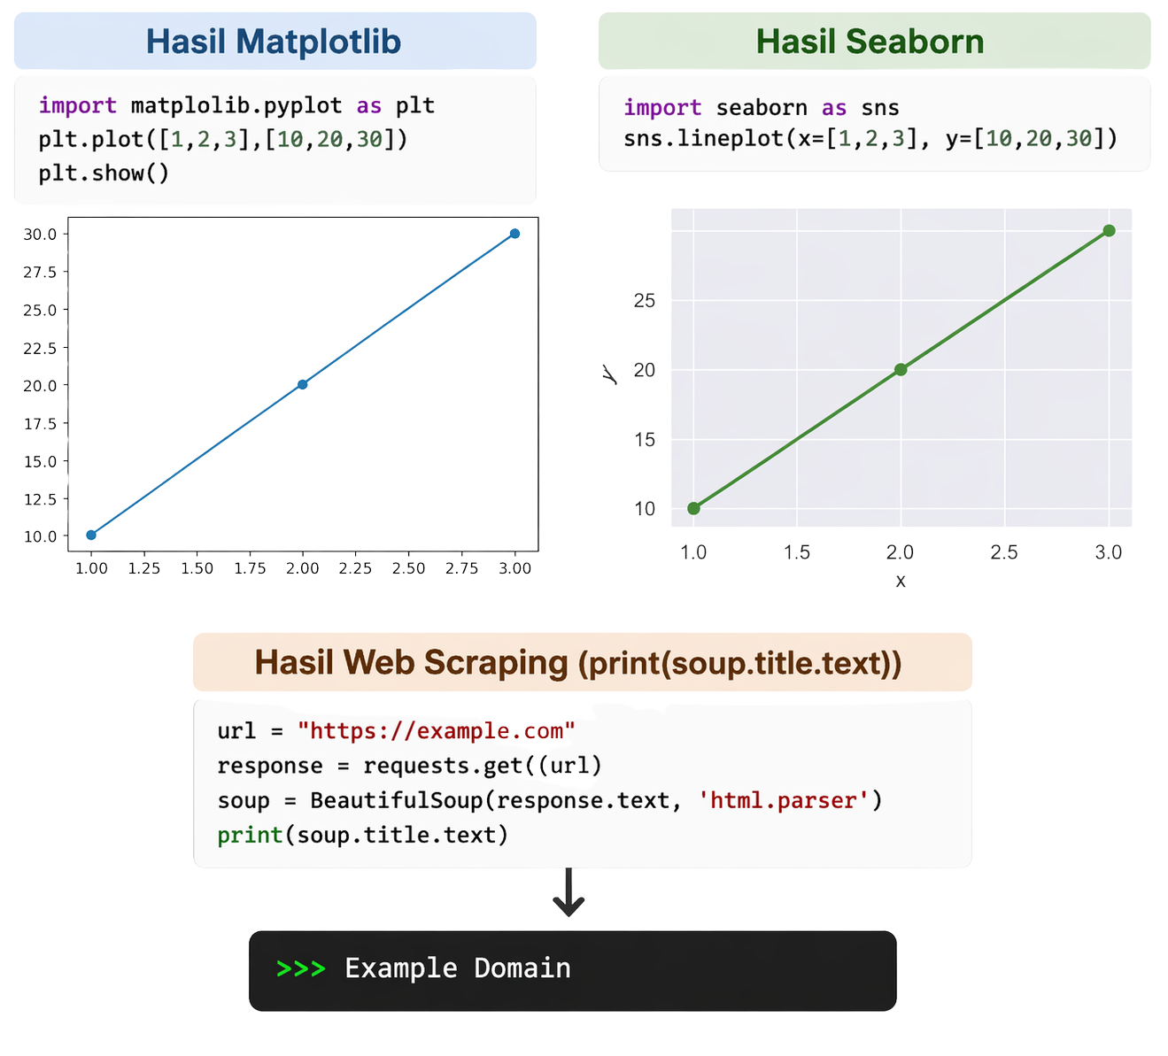
CONTOH WEB SCRAPING
url = "https://example.com"
response = requests.get(url)
soup = BeautifulSoup(response.text, 'html.parser')
print(soup.title.text)

Slide 6
VISUALISASI DATA
Visualisasi data adalah penyajian data dalam bentuk grafik/diagram agar mudah dipahami.
CONTOH:
Diagram batang
Diagram garis
Diagram lingkaran

Slide 7
LIBRARY VISUALISASI DATA
01
MATPLOTLIB
Membuat grafik dasar seperti grafik garis, batang, dan diagram sederhana.
03
PLOTLY
Membuat grafik interaktif yang bisa di-zoom, diklik, dan lebih dinamis.
02
SEABORN
Berbasis Matplotlib dengan tampilan lebih menarik dan cocok untuk data statistik.

Slide 8
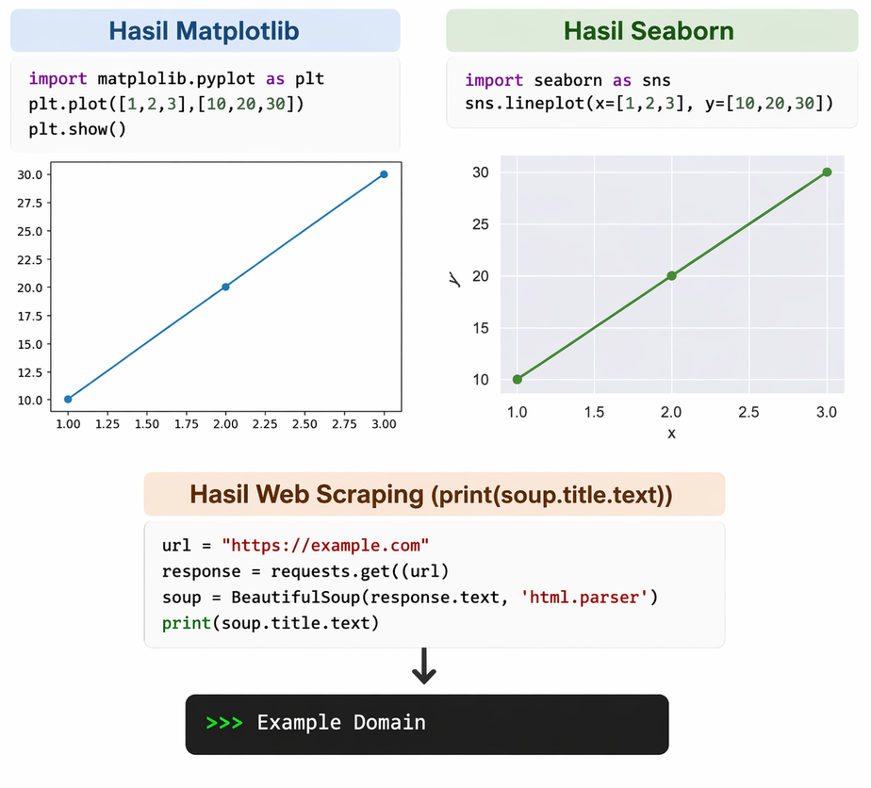

CONTOH VISUALISASI DATA
Contoh Matplotlib:
import matplotlib.pyplot as plt
plt.plot([1,2,3],[10,20,30])
plt.show()
Contoh Seaborn:
import seaborn as sns
sns.lineplot(x=[1,2,3], y=[10,20,30])

Slide 9
TERIMA
KASIH

